Slide 1
CAPACITACIÓN DE EVALUACIÓN DE DESEMPEÑO DEL PERSONAL
DE LAS FUERZAS ARMADAS
PERÍODO 2022

Slide 2
TEMAS
Marco legal
Alcance
Concepto
Objetivos
Aspectos generales
Instrumentos para la Evaluación de Desempeño
Errores que se deben evitar al momento de realizar una evaluación
Lecciones aprendidas del proceso histórico de la evaluación de Desempeño.
Organización del proceso de evaluación de desempeño del personal de las FF.AA.
Fases de Ejecución del Proceso.

Slide 3
MARCO LEGAL
Ley Orgánica de las FF.AA. No.139-13, (Art. 123 al 125).
Reglamento de Aplicación de la Ley Orgánica de las FF.AA. No.139-13, Decreto No. 298-14, de fecha 18 de agosto de 2014.
Plan Estratégico Institucional, FF.AA. (2021-2024).
Código de Moral y Ética de las Fuerzas Armadas, 1ra. Ed., julio de 2013.

Slide 4
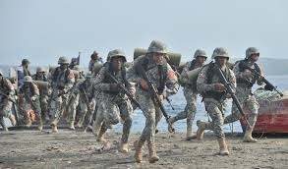
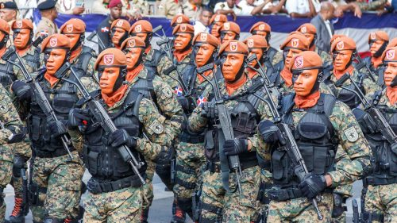
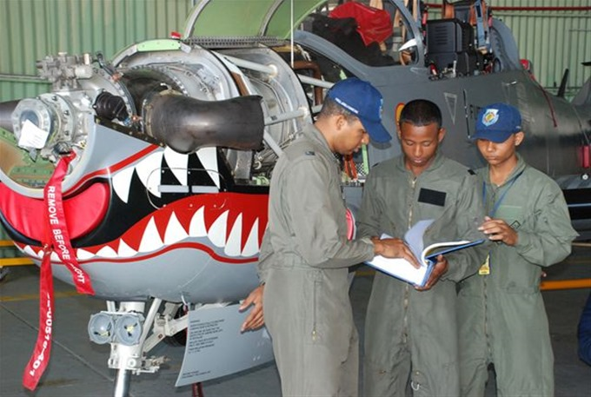
ALCANCE:
Todo el personal de las Fuerzas Armadas será evaluado; con excepción de los Cadetes, Guardiamarinas, Conscriptos, Grumetes y Empleados de Contratación Temporal.

Slide 5
CONCEPTO
Evaluación de Desempeño: es un proceso continuo mediante el cual se determinan, valoran y califican, la conducta, destrezas, habilidades, conocimientos y actuaciones, en general el desarrollo profesional del personal de las Fuerzas Armadas en el Ejercicio Del Mando, Función o Asignación, a fin de medir de forma integral y sistemática las competencias y el rendimiento laboral en términos de calidad.

Slide 6
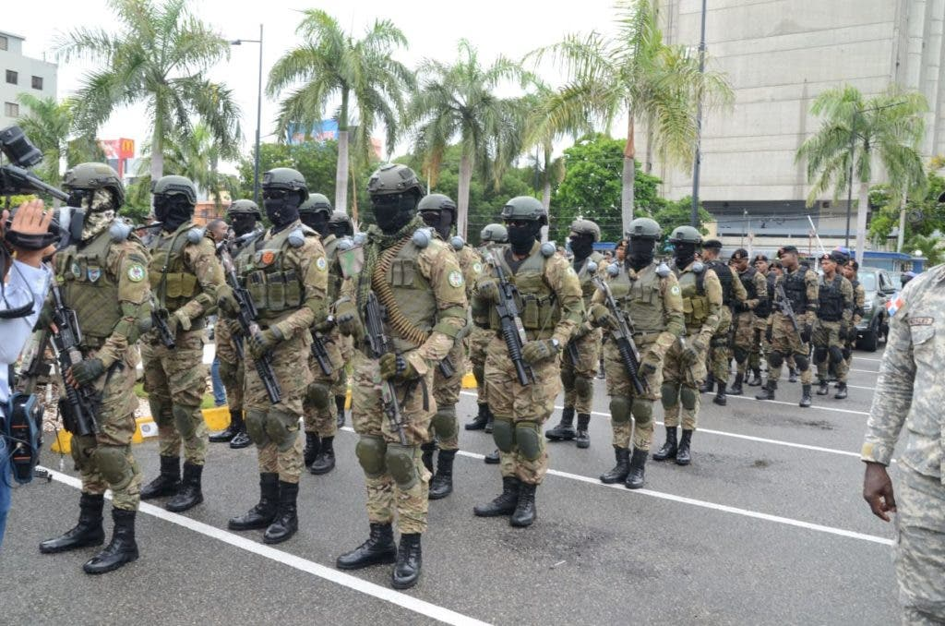
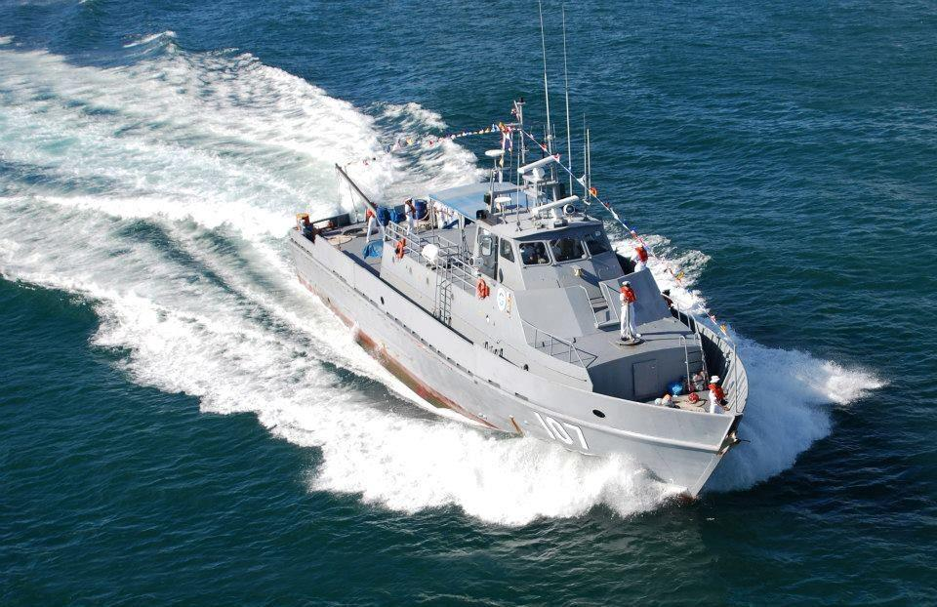
OBJETIVO GENERAL
Fortalecer los principios, valores y desempeño profesional del personal, para garantizar que estén en la capacidad de cumplir con sus funciones con un alto grado de compromiso

Slide 7
Objetivos Específicos
Mejorar los niveles de eficacia y la calidad del servicio que prestan a las instituciones, relacionando el desempeño del individuo con las funciones asignadas en virtud de su cargo.
Evaluar la calidad del trabajo para establecer mecanismos de mejora, incluyendo la detección de las necesidades de capacitación del personal.

Slide 8
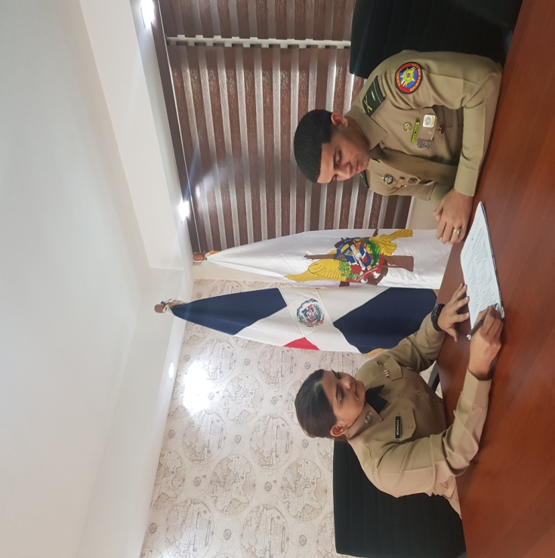
Mejorar de forma continua la profesionalización del personal que integra las Fuerzas Armadas.
Contribuir al fortalecimiento de nuestro sistema de gestión institucional.

Slide 9
ASPECTOS GENERALES
La Evaluación de Desempeño, estará bajo la supervisión del Inspector General de las Fuerzas Armadas.
Los Comandantes Generales del ERD, ARD y FARD, a través de sus respectivos Inspectores Generales, supervisarán el proceso de la evaluación de desempeño.
El J-1, Director de Personal del Estado Mayor Conjunto del MIDE, será el coordinador del inicio formal del proceso de la evaluación de desempeño del personal de las FF.AA., hasta su conclusión.

Slide 10
QUIENES SERÁN LOS EVALUADORES
En lo que respecta a las Unidades Operativas del MIDE, ERD, ARD, FARD, estará bajo la responsabilidad de los jefes de pelotones, o su equivalente.
En lo que respecta a las Unidades Administrativas del MIDE, ERD, ARD, FARD, los Encargados de Departamentos y Divisiones, según sea el caso, serán los evaluadores de menor nivel Jerárquico.

Slide 11
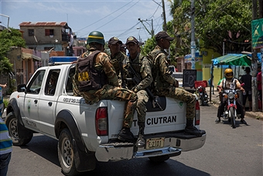
El Director de cada dependencia de carácter administrativo designará los evaluadores del personal en funciones no directivas.
En el caso de que, durante el año, un miembro evaluado hubiese estado previamente asignado a otras dependencias, el evaluador deberá obtener un informe de las observaciones del superior de las unidades operativas o administrativas, a las que pertenecía el evaluado.

Slide 12
FORMULARIOS DE EVALUACIÓN DE DESEMPEÑO
Estos se clasifican en:
Oficiales Generales y Superiores (F-1).
Oficiales Subalternos (F-2).
Suboficiales y Alistados (F-3).
Asimilados Militares (F-4).

Slide 13
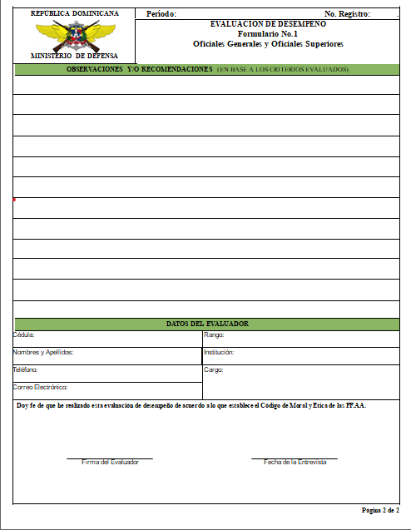

Slide 14
INSTRUMENTOS PARA LA EVALUACIÓN DE DESEMPEÑO
Guía de Evaluación
Un Formulario de Evaluación
Resumen General
(listado del personal evaluado)
Guía de Entrevista

Slide 15
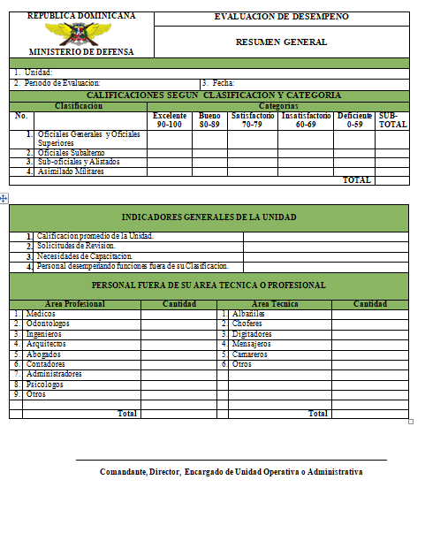
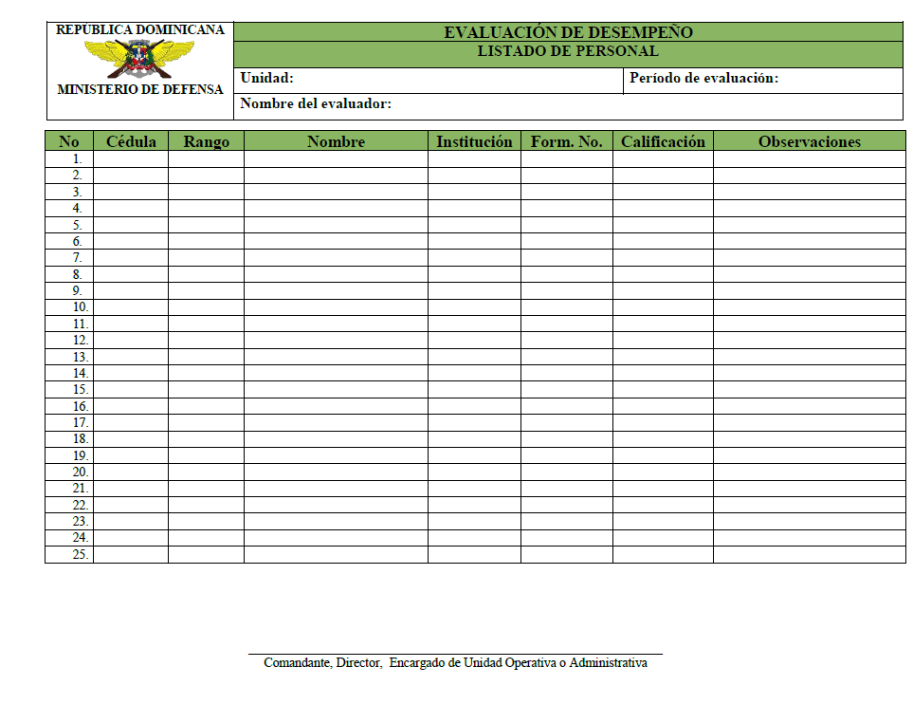
Formulario Resumen General
Listado de Personal

Slide 16
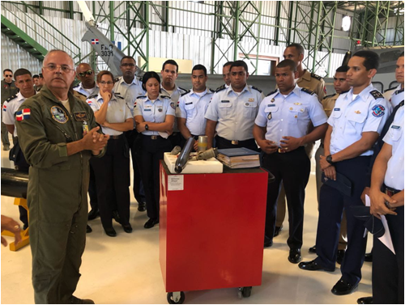
ERRORES QUE SE DEBEN EVITAR AL MOMENTO DE REALIZAR UNA EVALUACIÓN
De Tendencia Central.
Efecto de Halo.
De Benevolencia.
Aleatorio.
De Similitud.
De Familiaridad.
De Edad.
De Antigüedad.
Valoración del Carácter.

Slide 17
ORGANIZACIÓN DEL PROCESO DE EVALUACIÓN DE DESEMPEÑO AL PERSONAL DE LAS FF.AA.
Está organizado en cuatro grupos institucionales:
GRUPO I.- Ministerio de Defensa.
GRUPO II.- Ejército de República Dominicana.
GRUPO III.- Armada de República Dominicana.
GRUPO IV.- Fuerza Aérea de República Dominicana.

Slide 18
FASES DE EJECUCIÓN DEL PROCESO DE EVALUACIÓN DE DESEMPEÑO AL PERSONAL DE LAS FF.AA.
Fase I.- Preparatoria (25-07 al 25-08-2022).
Inducción y Capacitación.
Planificación.
Fase II.- Ejecución (5-9 al 14-10-2022).
Fase III.- Análisis de Datos (17-10 al 19-11-2022).
Fase IV.- Cierre del Proceso de Evaluación (21-11 al 10-12-2022).
Conclusión.( entrega de informe final)

Slide 19
LECCIONES APRENDIDAS DEL PROCESO DE EVALUACIÓN DE DESEMPEÑO
SE LIMITARÁ LA EVALUACIÓN DE DESEMPEÑO EN LOS
SIGUIENTES CASOS:
Personal con licencia médica por más de 6 meses.
En proceso de renuncia o retiro
Junta médica
No realiza ninguna función
Permiso especial en el extranjero
Realizando capacitación y entrenamiento en el extranjero
Realizando estudio en el extranjero
Suspendidos de funciones (algún proceso legal).

Slide 20
LECCIONES APRENDIDAS DEL PROCESO DE
EVALUACIÓN DE DESEMPEÑO
El Ministerio de Defensa publicará el inicio del proceso de la evaluación de desempeño en el portal del MIDE).
La Direcciones deberán de publicar el inicio de la evaluación de desempeño en sus respectivas dependencias.
Los evaluadores que sean relevado del puesto, la evaluación del personal bajo su mando será realizado por el oficial recién designado previo socialización con el oficial saliente y posible orientación del personal más antiguo en el área, y deberá notificar a la Dirección de Personal del MIDE para el cambio en la planificación de la evaluación de su dependencia.
En caso de que el Encargado de Seguridad o jefe inmediato sea miembro de la Policía Nacional se deberá designar al militar de mayor jerarquía del área o departamento para ser el evaluador del Personal Militar previa socialización del referido jefe.
El personal que no figura en el formulario 49 de la dependencia no deberá ser evaluado, este deberá ser evaluado en la dependencia donde esta asignado de manera oficial.

Slide 21
LECCIONES APRENDIDAS DEL PROCESO DE
EVALUACIÓN DE DESEMPEÑO
En caso de que el personal tenga asignación reciente, su evaluación será realizada en la unidad actual del proceso, debiendo de realizar la consulta de lugar en la unidad anterior del evaluado.
En el campo utilizado para recomendar alguna mejora al evaluado, indicar los cursos militares conforme a su rango según aplique, así como también, aquellos que sean de competencia profesional.
Los motivos del personal no evaluado por algún motivo deben ser tramitados y adjuntados en el informe final de la evaluación.
Las unidades que no tienen acceso remoto al sistema integral de personal del SIPFFAA., podrán solicitar acceso para ser instalado en algún equipo de informática perteneciente a personal asignado a la dependencia.
El personal que es despachado a otra unidad durante este proceso de evaluación deberá ser enviado con su evaluación adjunto al documento de traslado.

Slide 22
PÁGINA WEB-MIDE
Portal transparencia
Recursos humanos
Manual y otros documentos necesarios para la Evaluación de Desempeño.
Presentación de Evaluación de Desempeño 2022.

Slide 23
PREGUNTAS

Slide 24
MUCHAS GRACIAS

